Slide 1
транзисторы
Практическая работа «РЕОБАС»
Для 10 класса(профиль)
Автор:Фролова М.Р.

Slide 2
Все слышали о реобасах ?
Это устройство для плавной регулировки оборотами вращения кулеров. Схем реализации в Интернете найти можно жутко много. Самые простые можно реализовывать на одном транзисторе и переменном резисторе. Рассмотрим две небольшие схемы для понимания работы транзистора в ключевом режиме.

Slide 3
Реобас — устройство для управления скоростью вращения вентиляторов (кулеров). Как правило, реобасы устанавливаются в порт 5.25", но возможна установка и в порт 3.5". Существует большое количество панелей такого рода — с дополнительными выводами USB, аудиовходами и дополнительными аксессуарами.

Slide 4
Виды Реобасов
Стандартный реобас — устройство, которое позволяет регулировать только скорость вращения. Вентиляторы подключены напрямую к контроллеру, а скорость вращения регулируется с помощью потенциометров.
Комбинированный реобас — устройство, которое является комбинацией контроллера вентиляторов с другим устройством или функцией. Например, устройства данного типа предлагают не только контроллер вентиляторов, но и инвертор/выключатель подсветки, или комбинацию с передними портами (USB, IEEE 1394 и т. д.).
Многофункциональный реобас с температурным мониторингом — этот тип контроллера обеспечивает такие же функции, что и комбинированный вариант, плюс температурный мониторинг в реальном времени. Обычно температура выводится на ЖК-экран и снимается через внутренние датчики, подключённые к контролеру. Чаще всего многофункциональные контроллеры обеспечивают и другие функции, типа дополнительных портов USB или 1394, а также могут содержать мониторинг напряжения и звукового давления

Slide 5
Пропорциональное управление – залог тишины!
Какая задача ставится перед нашей системой управления? Да чтобы пропеллеры зря не вращались, чтобы зависимость скорости вращения была от температуры. Чем горячее девайс — тем быстрей вращается вентилятор.

Slide 6
Любой при желании сможет расширить и надстроить систему по своему вкусу, добавив каналов и датчиков. Всё что от тебя потребуется это лишь несколько резисторов, одна микросхема и термодатчик. Ну а также прямые руки и некоторый навык пайки.

Slide 7
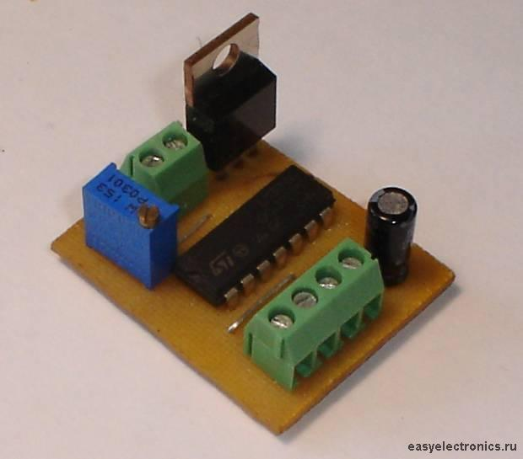
Вид сверху

Slide 8
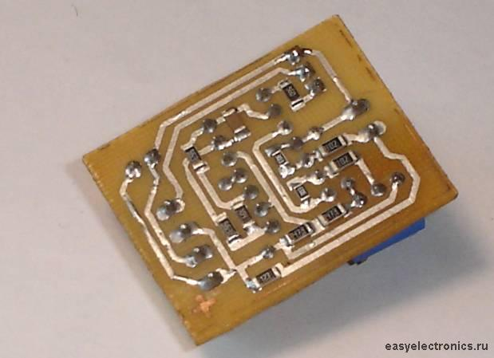
Вид снизу

Slide 9
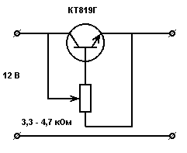
Простейший реобас на двух элементах

Slide 10
Тут транзистор работает в режиме ключа
. Как это понять – представьте – что транзистор – кран для воды! Труба проходит от +12 В питания через коллектор и эмиттер и дальше –на выход. База и резистор (нижний на схеме вывод) – это вентиль. Если на базе напряжение 0 В (резистор в положении 4,7 кОм) – то ток через транзистор не течет, если напряжение будет отличным от ноля (любое положение отличное от 4,7Ом), то на выходе будет плавно изменяться напряжение от 0,5 до 11,5 В. Напряжение на базе регулируется переменным резистором. На данной схеме минусовый провод идет отдельно, что может быть очень удобным. Если транзистор кажется слишком раритетным можно взять зарубежный аналог 2N6110.

Slide 11
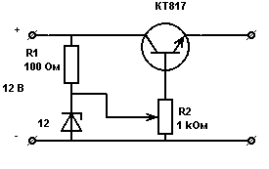
Посмотрим еще на одну схему
Более сложный реобас

Slide 12
Эта схема несколько сложнее, но ее преимущество заключается в том, что можно использовать любые транзисторов средней и большой мощности, и к ним подбирать переменный резистор. В схеме появился так же стабилитрон

